Slide 1

กลุ่มงานรังสีรักษา สถาบันมะเร็งแห่งชาติ

Slide 2
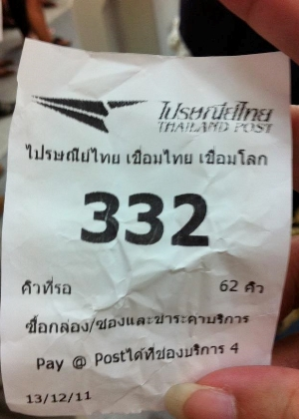
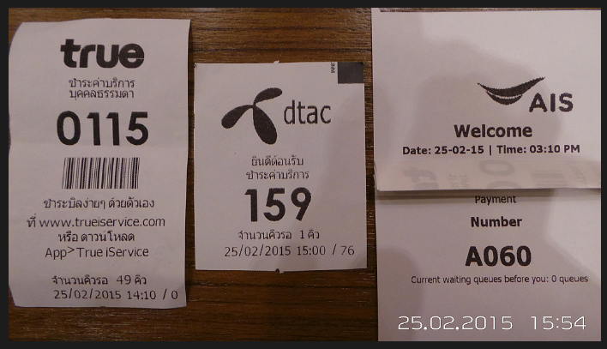
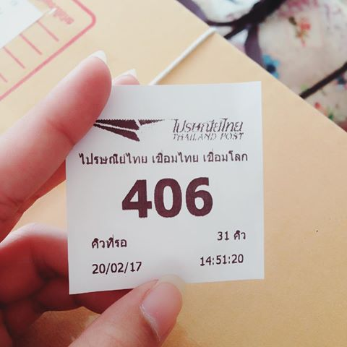
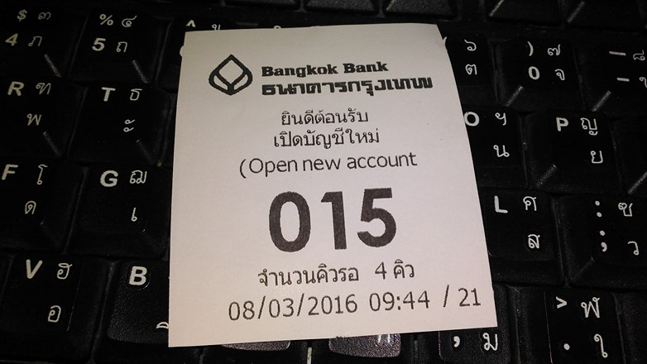
บัตรชี้อนาคต

Slide 3

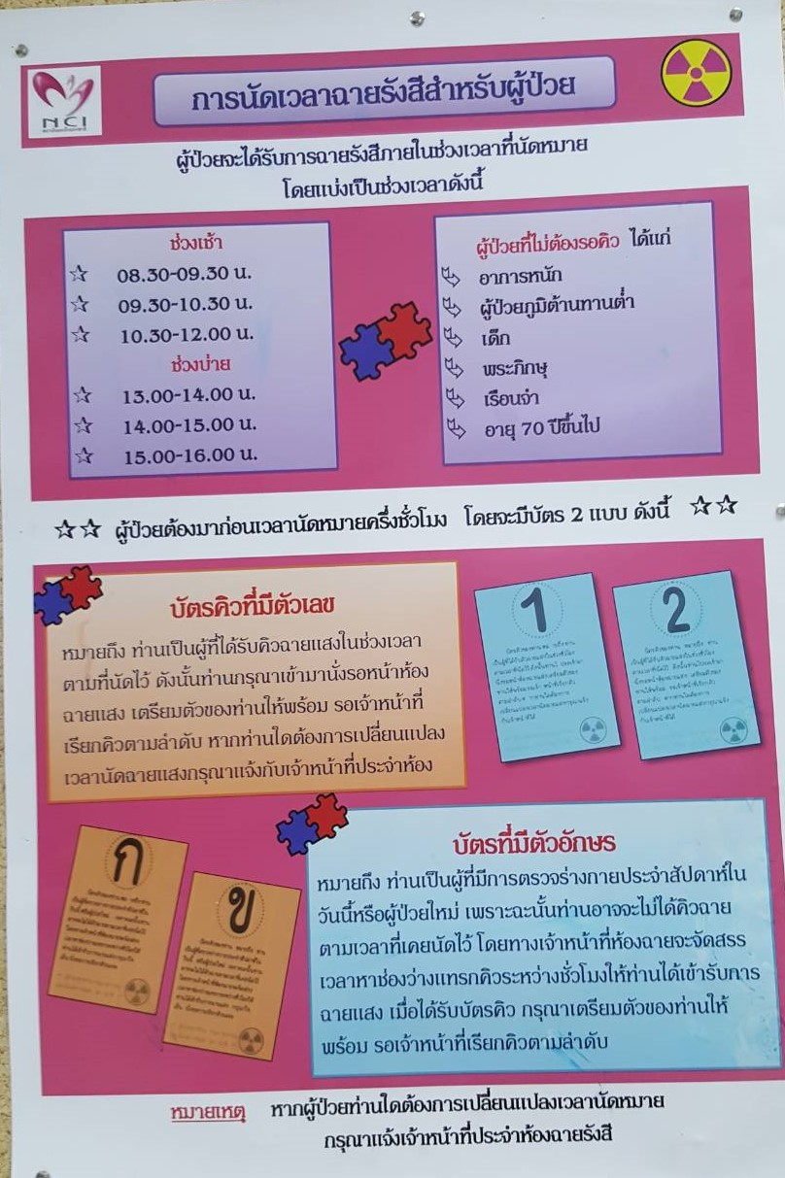
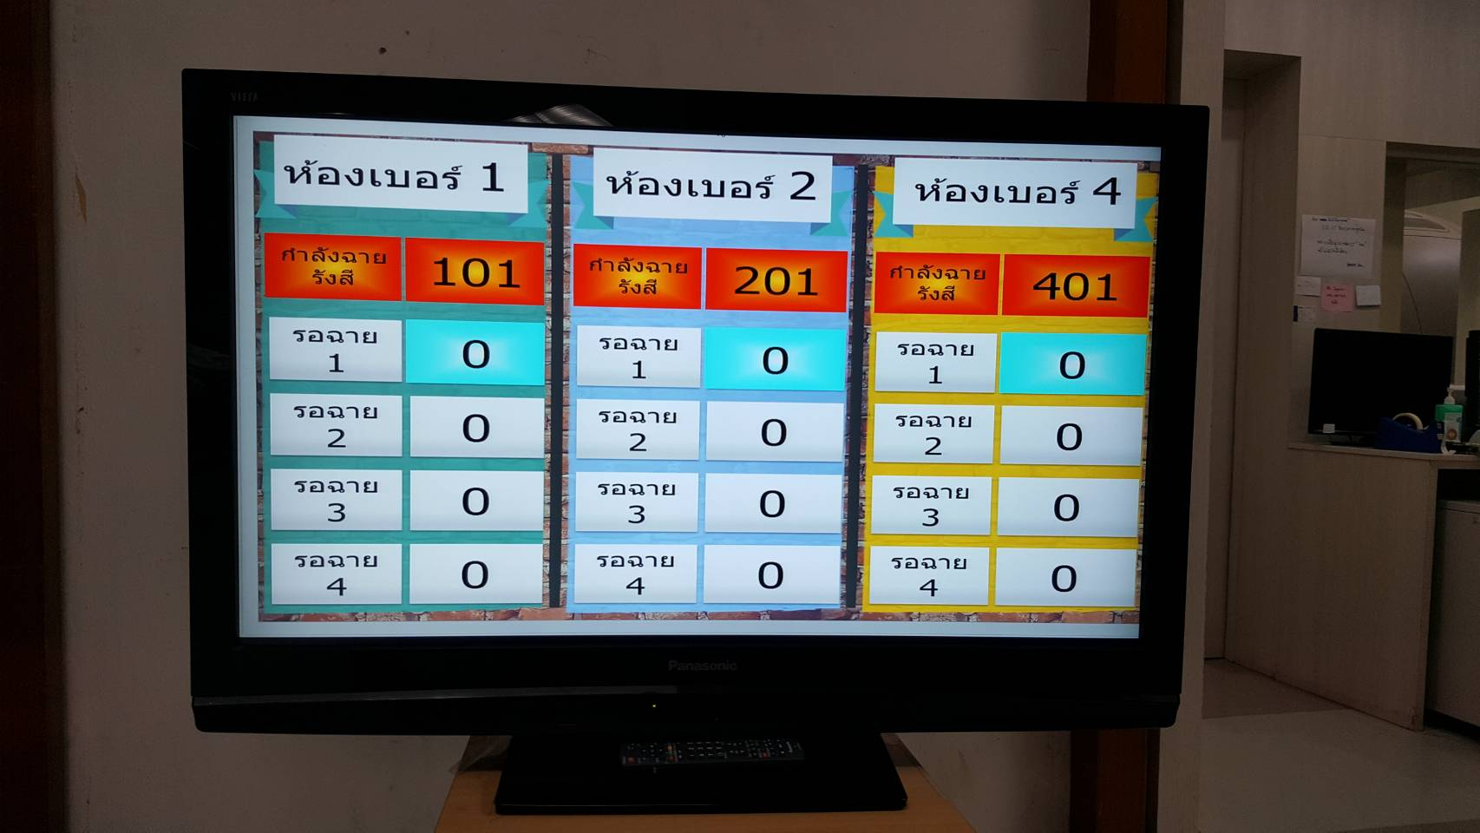

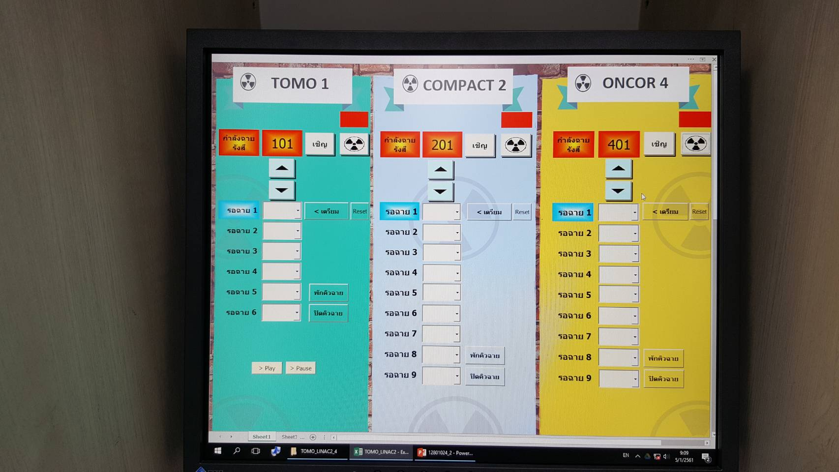

ยุคแรกใครมาก่อนได้ก่อน
ยุคกลางนัดเป็นช่วงเวลา
แต่ยังไม่มีจอแสดงผล
ยุคปัจจุบันมีจอแสดงผล
สื่อสารได้ทุกทาง

Slide 4
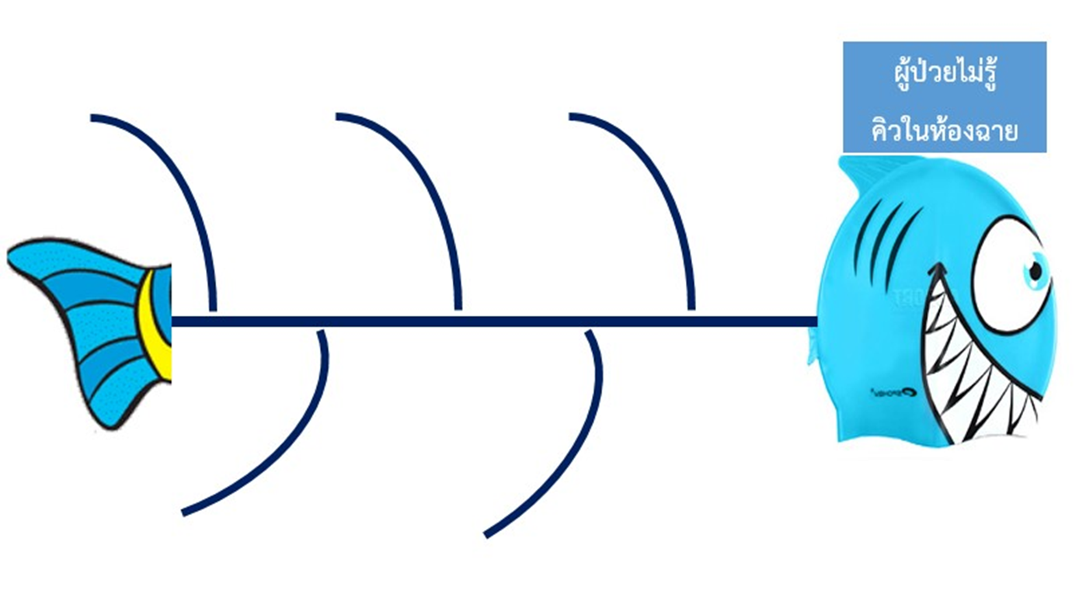
ผู้ป่วยรับบริการฉายรังสีต่อวันมีจำนวนมากพนักงานการแพทย์ต้องคอยตอบคำถามเรื่องคิวกับผู้ป่วยทำให้ไม่สามารถไปปฏิบัติงานอื่นได้เต็มที่
ไม่มีจอแสดงผลการจัดลำดับคิว
บัตรที่แจกจะไม่ได้แสดงห้อง
พื้นที่บริการมีจำกัด
และมีการปรับปรุง

Slide 5
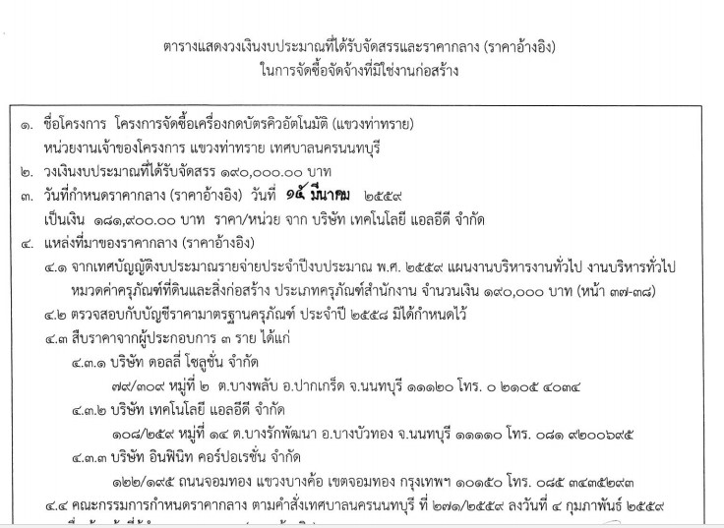
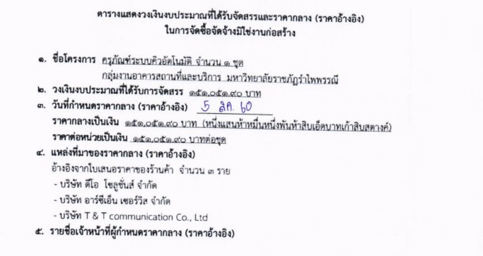
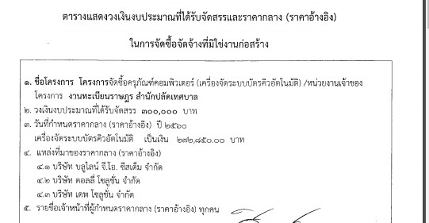
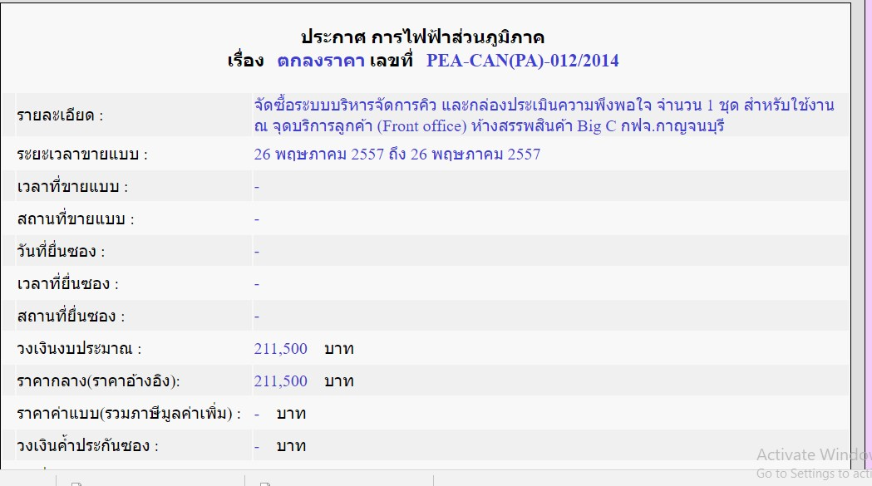
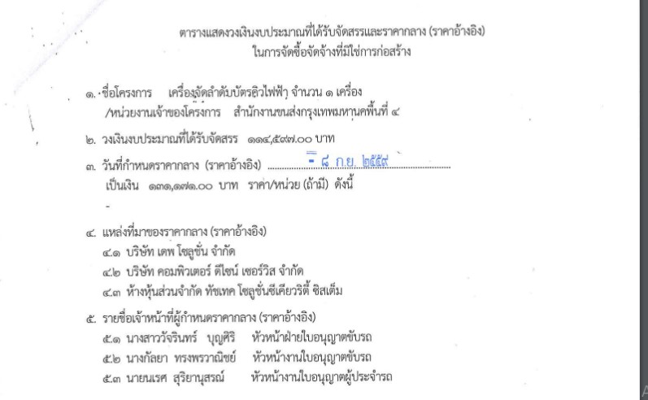

Slide 6
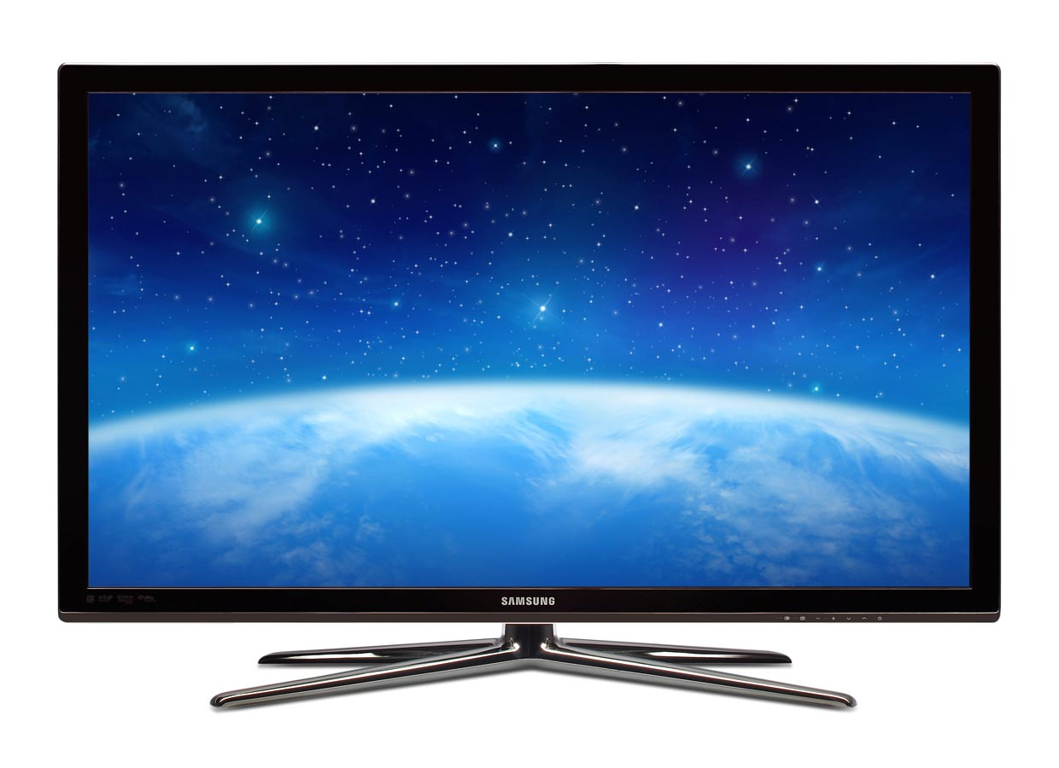
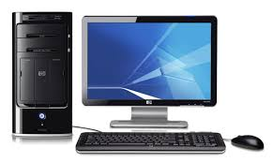
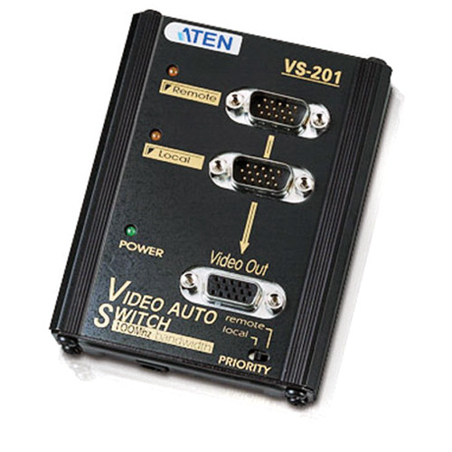

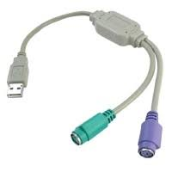
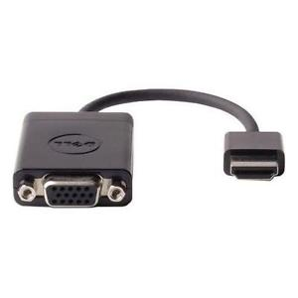
15000 บาท
15000 บาท
2000 บาท
จำนวน 2 ชุด รวมราคาประมาณ 60000 – 70000 บาท

Slide 7


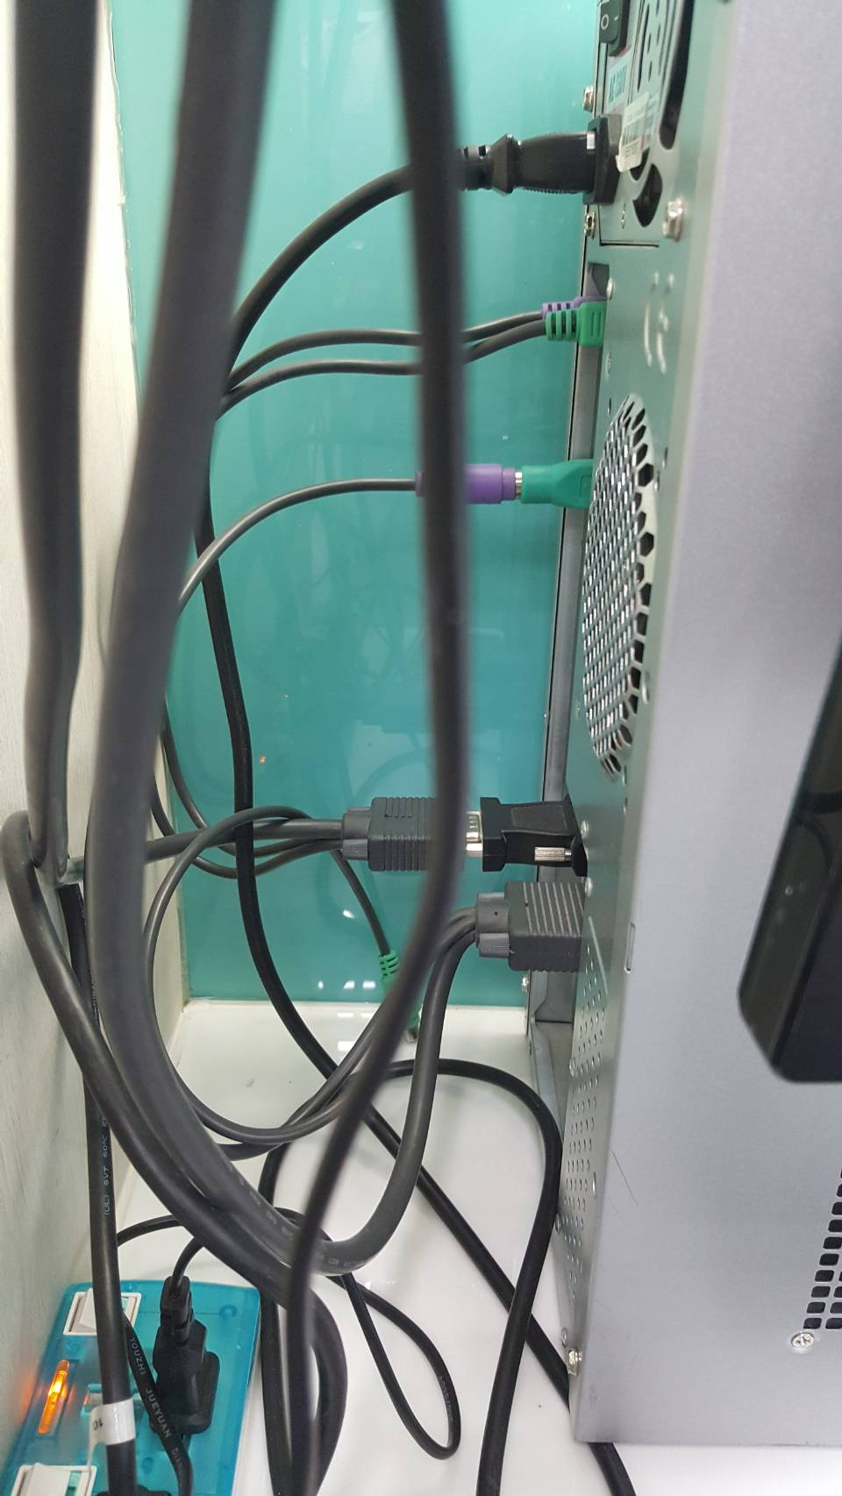
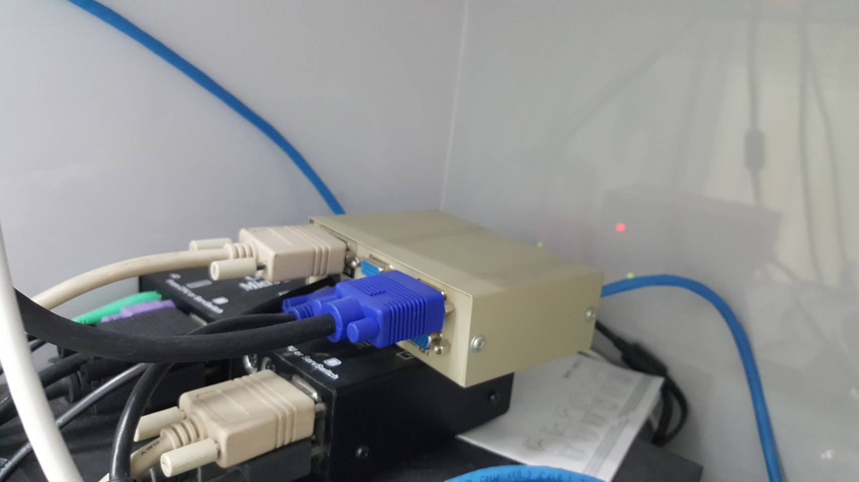

Slide 8
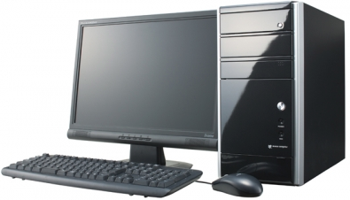
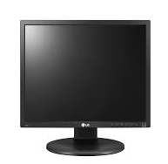
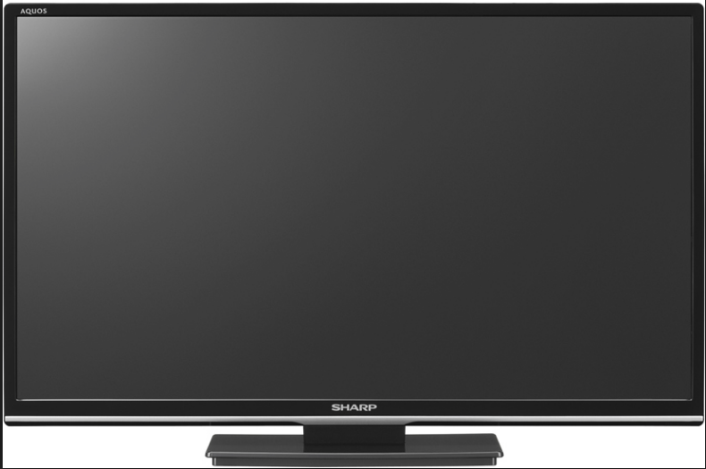
วัสดุอุปกรณ์

Slide 9
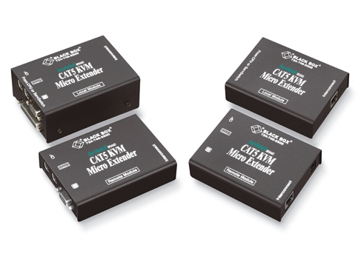
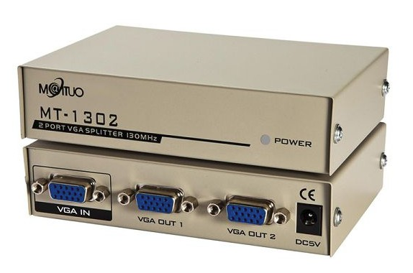
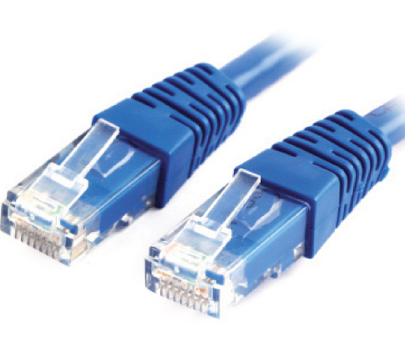
วัสดุอุปกรณ์ (ต่อ)

Slide 10




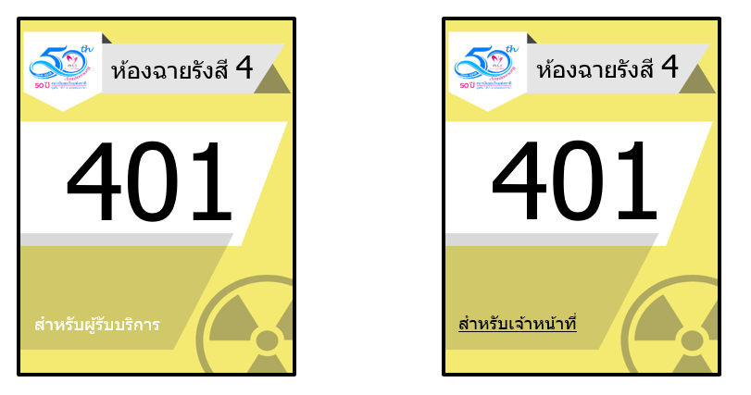

รายละเอียดบัตรคิว

Slide 11




ระบบ Software

Slide 12
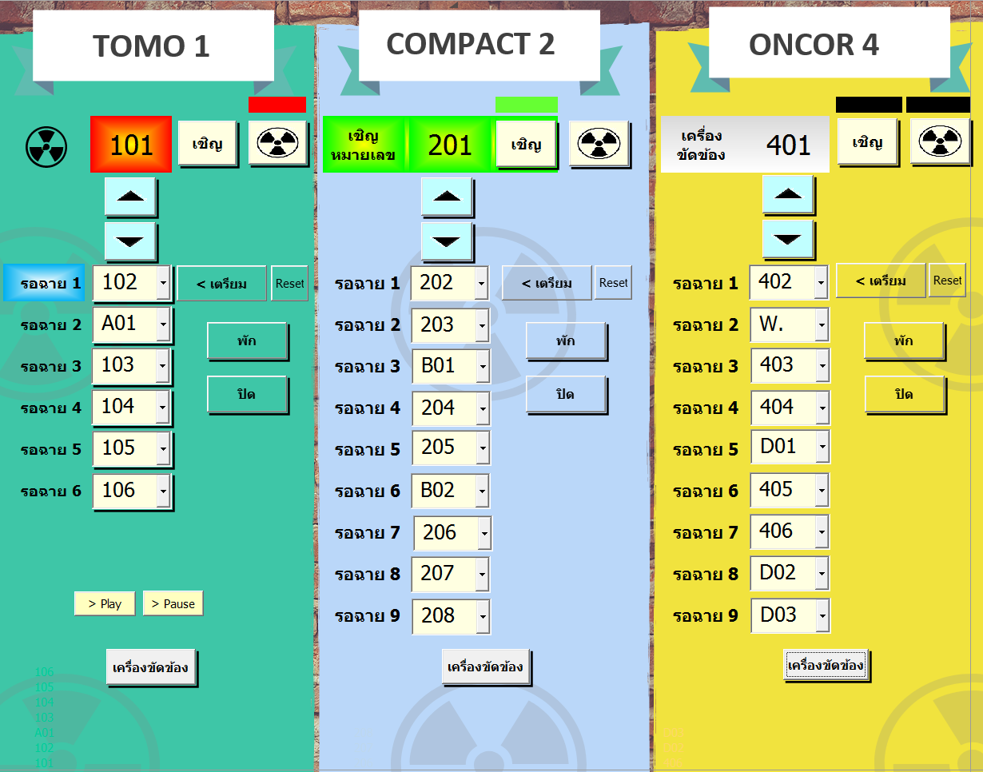
รายละเอียดหน้าจอควบคุม

Slide 13
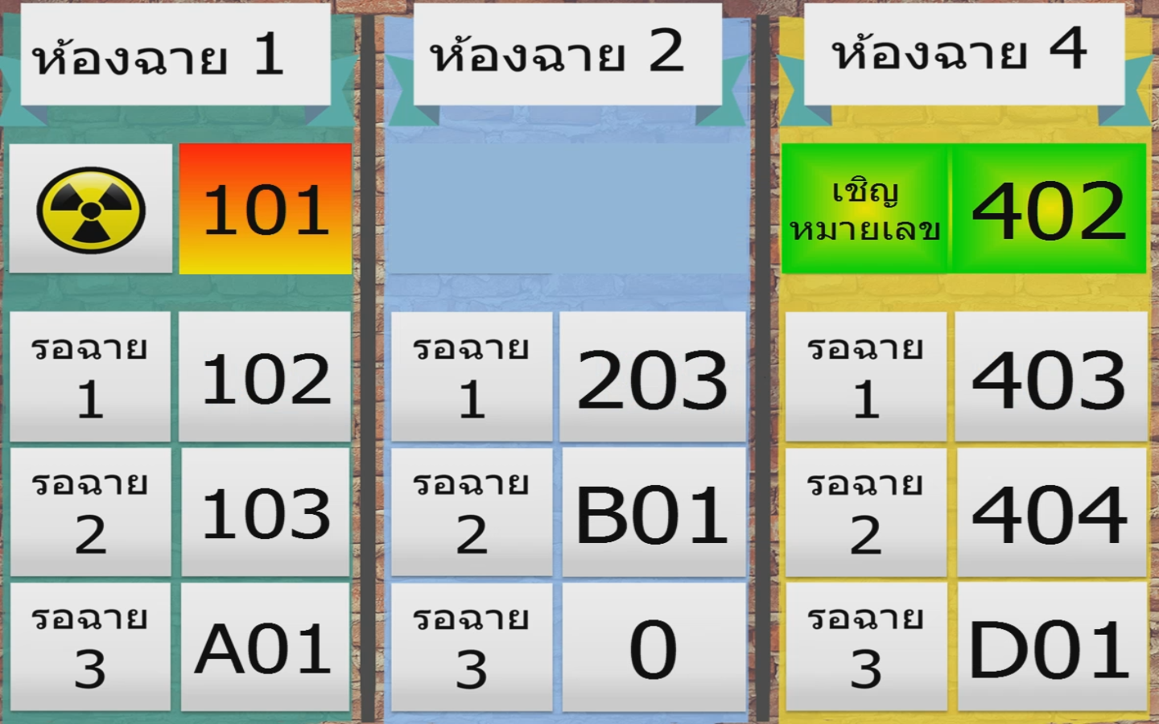
รายละเอียดหน้าจอทีวี

Slide 14
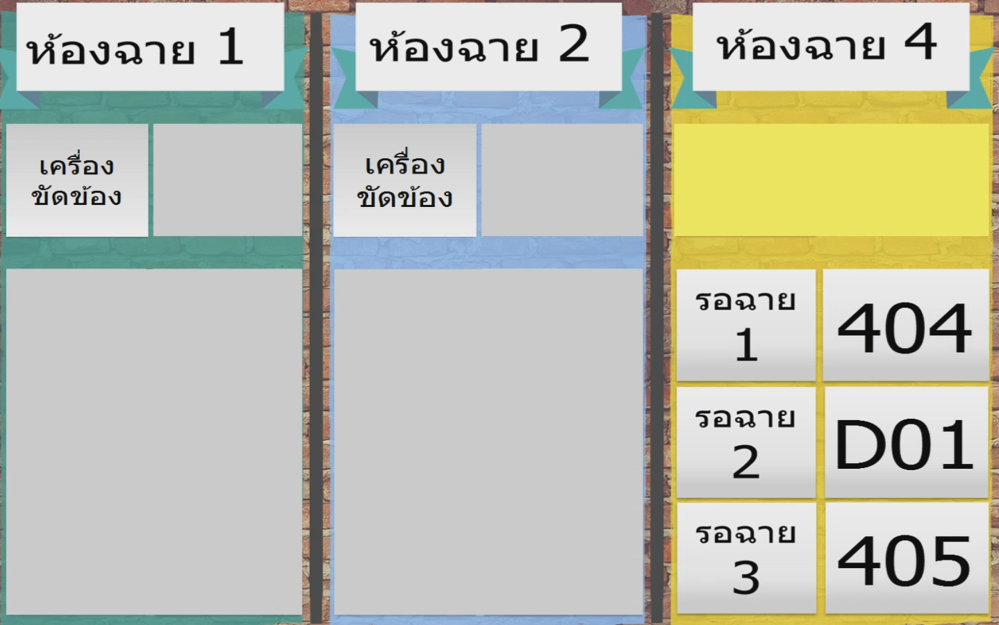
รายละเอียดหน้าจอทีวี (ต่อ)

Slide 15
ประโยชน์ที่ได้รับ
ผู้ป่วยสามารถรู้อนาคตของตัวเองในห้องฉายว่าจะได้เข้าช่วงไหน เพื่อที่จะได้เตรียมตัวให้พร้อมเช่น ปัสสาวะ หรือเข้าห้องน้ำให้เรียบร้อย โดยไม่ต้องมาพะวงว่าจะถูกเรียกขณะไม่อยู่
ทำให้การบริการโปร่งใสชัดเจนผู้ป่วยสบายใจว่าไม่มีการลัดคิวแน่นอน
ลดเวลาการอธิบายของพนักงานการแพทย์ที่ต้องมาตอบคำถามว่าต่อไปคิวใครถึงไหนแล้วเมื่อไรจะได้โดยเฉพาะวันตรวจ ทำให้สามารถมีเวลาไปปฏิบัติหน้าที่อย่างอื่นได้
ทำให้สามารถบริหารจัดการอุปกรณ์ที่ขาดแคลนได้
เป็นการสื่อสารได้หลายทาง ผู้ป่วยรู้คิว พยาบาลคัดกรองก็รู้คิว ว่าต้องวัดความดันห้องไหนแล้วเพื่อไม่ให้ขาดตอน
ลดความแออัดของผู้ป่วยที่จะเข้ามานั่งรอในพื้นที่ เพราะมีการปรับปรุงแผนก

Slide 16
โอกาสพัฒนา
ออกแบบและพัฒนาระบบนัดคิวผู้ป่วย สำหรับการตรวจประจำวันของแต่ละแพทย์
พัฒนาระบบให้เสถียรมากยิ่งขึ้น และเพิ่มช่องทางการสื่อสารให้ง่ายยิ่งกว่าเดิม

